Slide 1
ADOLESANLARLA İLETİŞİM
UZM. PSİKOLOG HANDE TÜRKERİ BOZKURT
TÜRK PSİKOLOGLAR DERNEĞİ

Slide 2
Ergenlik nedir?
Bedensel, toplumsal ve bilişsel olgunlaşmayı ve yetişkinliğe geçiş hazırlıklarını içine alan bir gelişme dönemidir.
Cinsel gelişim, kişilik gelişimi, özerklik ve bireysellik bu dönemin en belirgin konu başlıklarıdır.
Genç bu dönemde neresinde yer alacağını bilmediği bir hayatla karşı karşıyadır.

Slide 3
Ergenlik nedir?
Havighurst’e göre ergenlikteki gelişim görevleri:
Bedensel özelliklerini kabul etmek ve bedenini etkili bir şekilde kullanmak
Eril ya da dişil bir toplumsal rolü gerçekleştirmek.
Her iki cinsten yaşıtlarıyla yeni ve daha olgun ilişkiler kurmak.
Ana babadan ve diğer yetişkinlerden duygusal bağımsızlığı gerçekleştirmek.
Ekonomik bir mesleğe hazırlanmak.
Evliliğe ve aile yaşamına hazırlanmak.
Toplumsal bakımdan sorumlu bir davranışı istemek ve gerçekleştirmek.
Davranışın rehberi olarak bir dizi değer ve bir ahlak sistemi kazanmak, bir ideoloji geliştirmek.

Slide 4
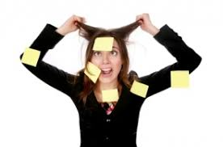
Ergenlik nedir?
Ergenle iletişimde kritik:
bedeni kabul
kimlik karmaşası

Slide 5
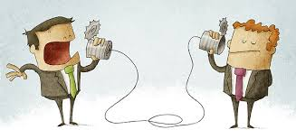
İLETİŞİM
İletişimin üzerinde uzlaşmaya varılmış tek bir tanımı yoktur. Ancak hangi tanımı benimserseniz bu sizin davranışınızı da etkileyecektir.

Slide 6
İLETİŞİM
Simgeler aracılığıyla bir kişiden ya da gruptan diğerine bilginin, fikirlerin, tutumların veya duyguların iletimidir.
İletişim dans gibidir; eşlerin hareketlerini uyumlaştırmak zorunda oldukları ve nereye gidecekleri konusunda karşılıklı bir anlayış geliştirdikleri dansa benzer. Kurallar ve beceriler vardır ama aynı zamanda esneklikler de vardır. Dansçılar dansın içine kendi tarzlarını da yerleştirebilirler.

Slide 7
kişilerarası iletişim nasıl kurulur?

Slide 8
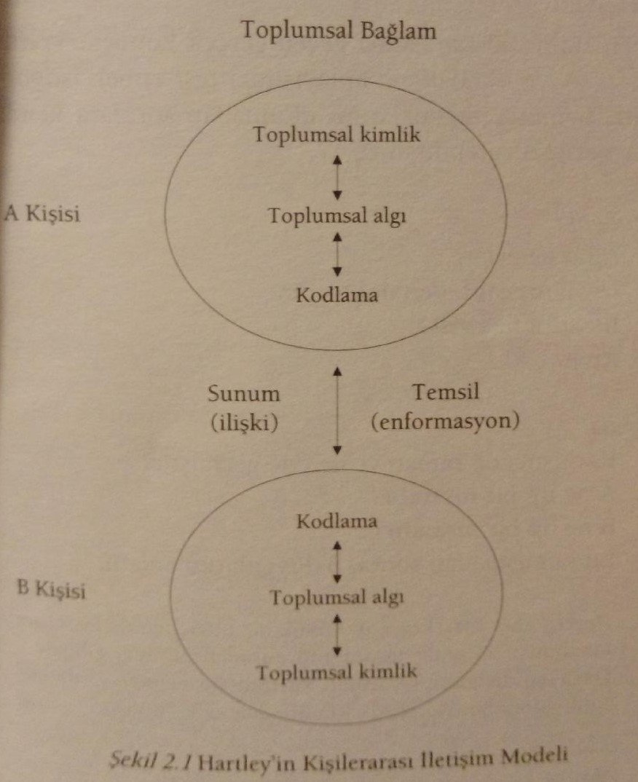
kişilerarası iletişim nasıl kurulur?
Dr. Poussaint Örneği
Konuşma
A: Adın ne evlat?
B: Dr Poussaint. Ben doktorum.
A: İlk adın ne evlar?
B: Alvin.

Slide 9
kişilerarası iletişim nasıl kurulur?
Dr. Poussaint Örneği
Sorular:
Konuşma ne zaman nerede geçiyor
A ne tip bir insandır
B ne tip bir insandır
Bu konuşmadan sonra B duygularını anlatıyor

Slide 10
kişilerarası iletişim nasıl kurulur?
Heyecandan titrerken çok büyük bir utanç içinde hissettim kendimi… o anda insanlığım elimden alınmış gibiydi… özgüven duygun onurumu kurtarmaya yetmez ya da bütünlüğümü koruyamazdı. Kendimden nefret ettim.

Slide 11
İLETİŞİM
İletişim insan ilişkilerinde çok önemlidir. Başarısız bir iletişim sorunların anlaşılmasını önler, dolayısıyla çözümleri imkansız kılar.

Slide 12
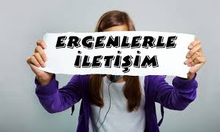
Ergenlerle İletişim Yöntemleri
Dünyanın en zor iletişimi her şeyi düşünebildiğine inanan ama henüz bunu yapamayan bir insanla kurulan iletişim değil midir?

Slide 13
Yapılması Gerekenler
Hayata dair olumlu bir bakış açısına sahip olmak
Genç: Baba, ülke uçuruma gidiyor.
Baba: Dikkat et de sen de uçmayasın (sen ne anlarsın uzatma mesajı)
Genç: Baba, ülke uçuruma gidiyor.
Baba: Sen de öyle… fizikten 1 almışsın… (Sen derslerine bak nasihatı)
Genç: Baba, ülke uçuruma gidiyor.
Baba: Galiba bazı işler yolunda yürümüyor.
Genç: Böyle seyredecek miyiz?
Baba: Hayır. Sorumluluklarımızı gözden geçirmeliyiz.
Genç: Buna bir dur demeliyiz.
Baba: Sorumluluklarımız neler acaba sen ne düşünüyorsun?

Slide 14
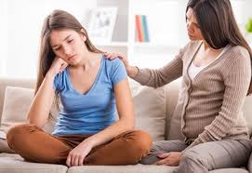
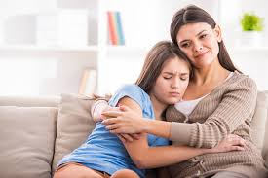
Yapılması Gerekenler
Tutku, enerji, ümit, sevgi, saygı, anlayış yansıtmak
Samimiyet
İlgili olmak

Slide 15
Yapılması Gerekenler
Kendinden emin ve sağlam bir duruş geliştirerek ergenin saygısını kazanmaya çalışmak
Tavuklarla horozlar
Olumlu etiketleme yapmak
Eğitim öğretim yılı başında öğrencilere genel bilgi ve beceriyi ölçen test verilir…

Slide 16
Yapılmaması Gerekenler
Gereğinden ağır ve protokole önem veren tavırlar
Dinliyormuş gibi yapmak
Nasihat vermek
Eleştirel tutum içerisinde “yaptığın her şey hata” düşüncesini uyandırmak
Rencide edici söz ve davranışlar içinde bulunmak
Olumsuz etiketleme yapmak

Slide 17
Yapılmaması Gerekenler
16 yaşındaki bir gencin sözleri:
Bırakın tartışmayı babam konuşurken bile “daha öğrenecek çok şeyin var” deyip sözümü keser. Sonrası bilmece benim için… babamın affetme törenleri de bu cümleyle biter. “Çok toysun”. “Benim öğretemediğimi hayat öğretir”. “Daha yolun başındasın”. Bazen ona suçsuzluğumu bile anlatamıyorum. O çok anlayışlı görünürken ben suçlu kalıyorum. Tamam toyum ama beni dinlesene baba… Konuşsana benimle…

Slide 18
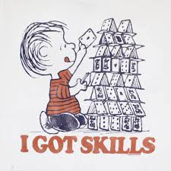
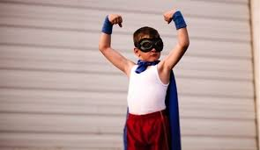
Yapılmaması Gerekenler
En nihayetinde iletişim bir beceridir ve her beceri geliştirilebilir.

Slide 19
Kaynakça
Onur, B. (1993). Çocuk ve ergen gelişimi. Ankara: İmge Kitabevi.
İnanç, B. Y., Bilgin, M., & Atıcı, M. K. (2017). Gelişim psikolojisi. Pegem Atıf İndeksi, 1-293.
Cole, L., & Hall, I. N. (1970). Psychology of Adolescence. Holt, Rinehart and Winston Inc.
Hartley, P., & Doğanay, Ü. (2014). Kişilerarası iletişim. İmge Kitabevi.
Apuhan, R. Ş. (2005). Ergenlerle iletişim. Timaş.

Slide 20
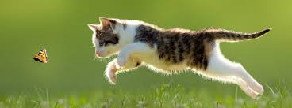
DİNLEDİĞİNİZ İÇİN TEŞEKKÜRLER

